Slide 1
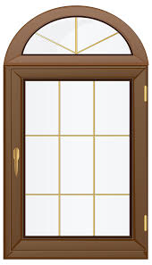
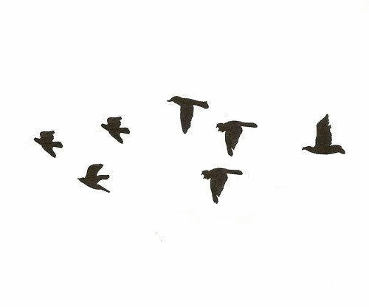
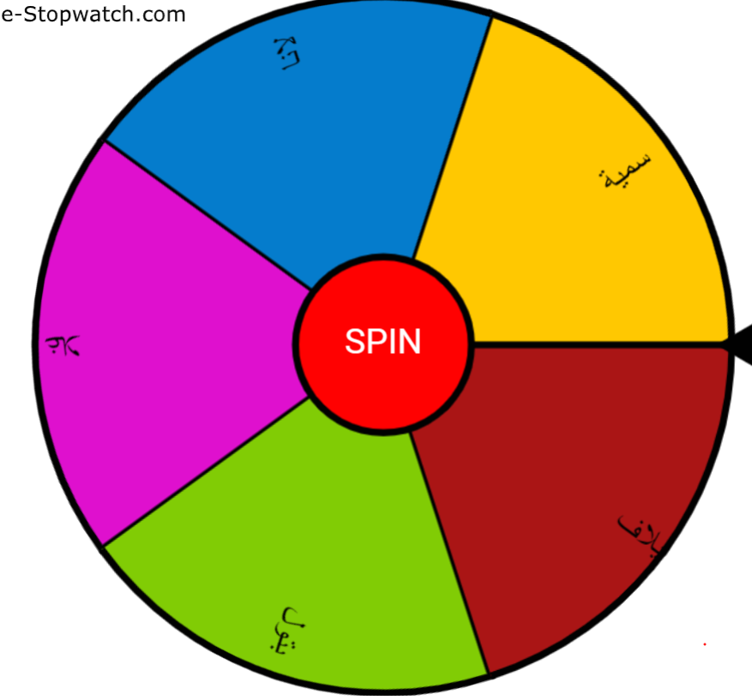
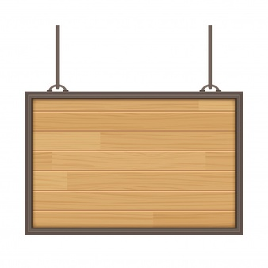
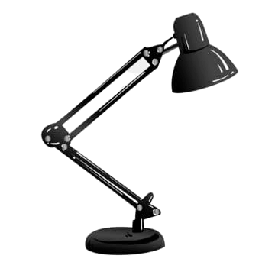
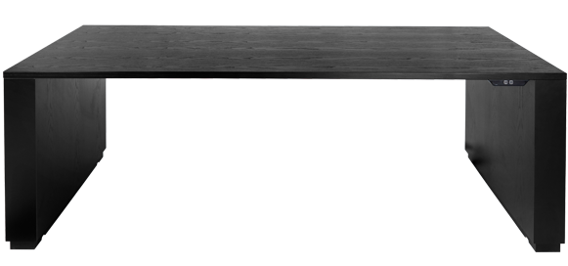
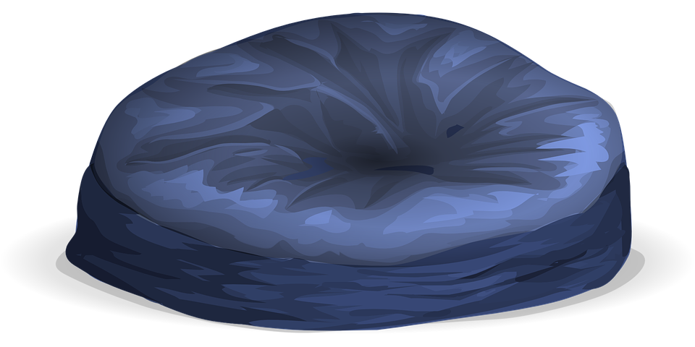
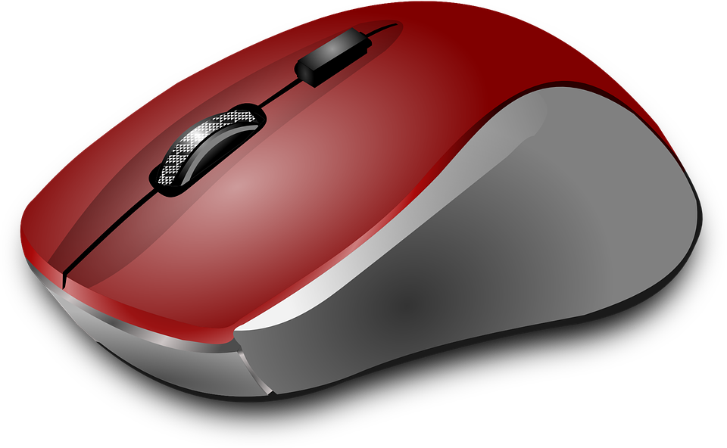
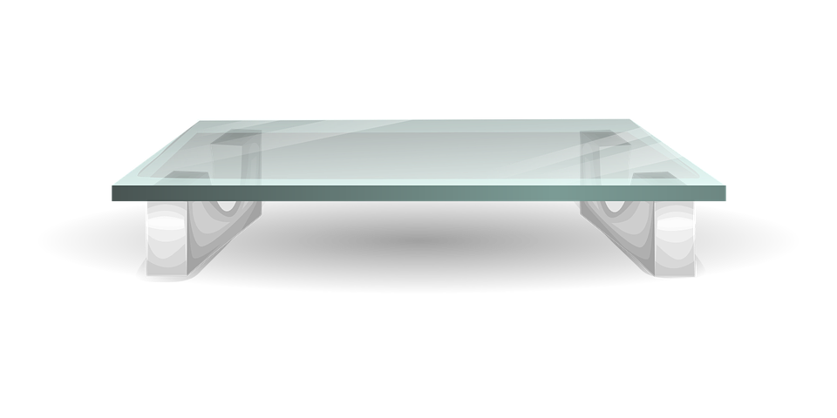
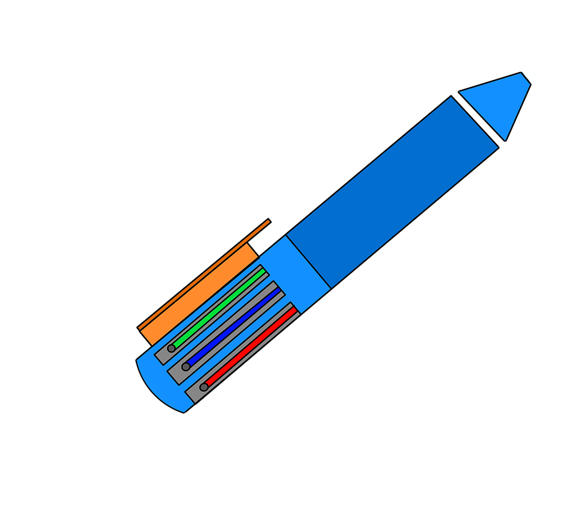
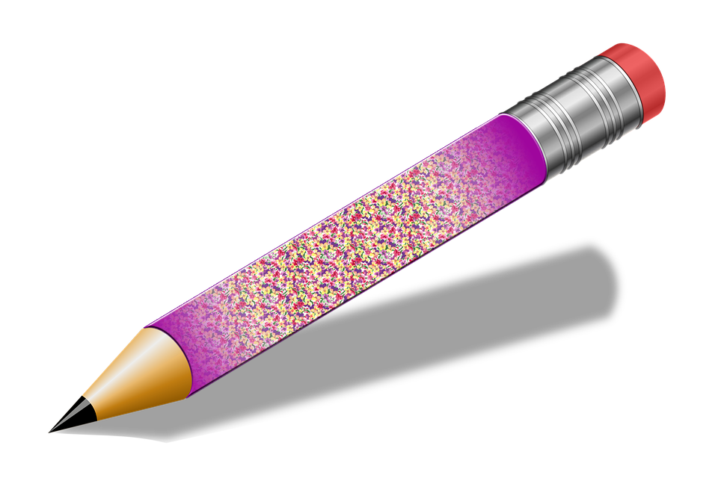

Slide 2
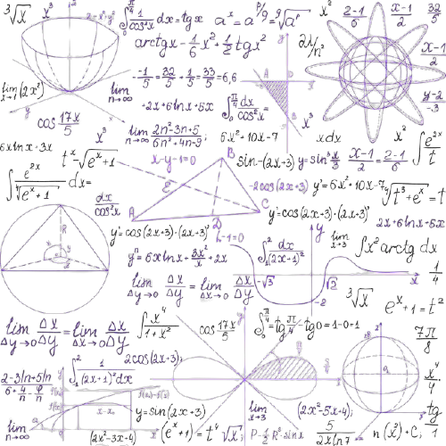
٦-٧
عد النواتج

Slide 3
التاريخ / / ١٤٤هـ
رقم الصفحة :
٦-٧
عد النواتج

Slide 4
جدول الضرب
x | ٠ | ١ | ٢ | ٣ | ٤ | ٥ | ٦ | ٧ | ٨ | ٩ | ١٠ | ١١ | ١٢
٠ | ٠ | ٠ | ٠ | ٠ | ٠ | ٠ | ٠ | ٠ | ٠ | ٠ | ٠ | ٠ | ٠
١ | ٠ | ١ | ٢ | ٣ | ٤ | ٥ | ٦ | ٧ | ٨ | ٩ | ١٠ | ١١ | ١٢
٢ | ٠ | ٢ | ٤ | ٦ | ٨ | ١٠ | ١٢ | ١٤ | ١٦ | ١٨ | ٢٠ | ٢٢ | ٢٤
٣ | ٠ | ٣ | ٦ | ٩ | ١٢ | ١٥ | ١٨ | ٢١ | ٢٤ | ٢٧ | ٣٠ | ٣٣ | ٣٦
٤ | ٠ | ٤ | ٨ | ١٢ | ١٦ | ٢٠ | ٢٤ | ٢٨ | ٣٢ | ٣٦ | ٤٠ | ٤٤ | ٤٨
٥ | ٠ | ٥ | ١٠ | ١٥ | ٢٠ | ٢٥ | ٣٠ | ٣٥ | ٤٠ | ٤٥ | ٥٠ | ٥٥ | ٦٠
٦ | ٠ | ٦ | ١٢ | ١٨ | ٢٤ | ٣٠ | ٤٦ | ٤٢ | ٤٨ | ٥٤ | ٦٠ | ٦٦ | ٧٢
٧ | ٠ | ٧ | ١٤ | ٢١ | ٢٨ | ٣٥ | ٤٢ | ٤٩ | ٥٦ | ٦٣ | ٧٠ | ٧٧ | ٨٤
٨ | ٠ | ٨ | ١٦ | ٢٤ | ٣٢ | ٤٠ | ٤٨ | ٥٦ | ٦٤ | ٧٢ | ٨٠ | ٨٨ | ٩٦
٩ | ٠ | ٩ | ١٨ | 27 | ٣٦ | ٤٥ | ٥٤ | ٦٣ | ٧٢ | ٨١ | ٩٠ | ٩٩ | ١٠٨
١٠ | ٠ | ١٠ | ٢٠ | ٣٠ | ٤٠ | ٥٠ | ٦٠ | ٧٠ | ٨٠ | ٩٠ | ١٠٠ | ١١٠ | ١٢٠
١١ | ٠ | ١١ | ٢٢ | ٣٣ | ٤٤ | ٥٥ | ٦٦ | ٧٧ | ٨٨ | ٩٩ | ١١٠ | ١٢١ | ١٣٢
١٢ | ٠ | ١٢ | ٢٤ | ٣٦ | ٤٨ | ٦٠ | ٧٢ | ٨٤ | ٩٦ | ١٠٨ | ١٢٠ | ١٣٢ | ١٤٤

Slide 5
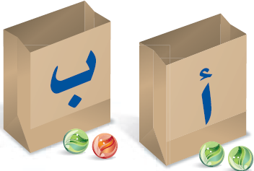
١
ما احتمال سحب كرة خضراء من الكيس أ ومن الكيس ب ؟
١ ،
٢
ما النواتج الممكنة لسحب كرة من الكيس أ ، وكرة من الكيس ب ؟
( أخضر ، أخضر ) ، ( أخضر ، أحمر )
لا : ولكن سحب كرة من الكيس ب يؤثر في النواتج .
هل سحب كرة من الكيس أ يؤثر على النواتج كلها ؟ وضح اجابتك .

Slide 6
النواتج
المشروب | السكر | الحليب
شاي | مع سكر | مع حليب
شاي | مع سكر | بدون حليب
شاي | بدون سكر | مع حليب
شاي | بدون سكر | بدون حليب
قهوة | مع سكر | مع حليب
قهوة | مع سكر | بدون حليب
قهوة | بدون سكر | مع حليب
قهوة | بدون سكر | بدون حليب

Slide 7
النواتج
شاي | مع سكر | مع حليب
مع حليب
مع سكر
شاي | مع سكر | بدون حليب
بدون حليب
شاي
شاي | بدون سكر | مع حليب
مع حليب
بدون سكر
شاي | بدون سكر | بدون حليب
بدون حليب
قهوة | مع سكر | مع حليب
مع حليب
مع سكر
قهوة | مع سكر | بدون حليب
بدون حليب
قهوة
قهوة | بدون سكر | مع حليب
مع حليب
بدون سكر
قهوة | بدون سكر | بدون حليب
بدون حليب

Slide 8
النواتج
أ | أسود
أ
أ
أ | بني
أ
أ
أ | أزرق
أ
أ
ب | أسود
ب
ب
ب | بني
ب
ب
ب | أزرق
ب
ب

Slide 9
النواتج
أ | أسود
أسود
أ | بني
بني
أ
أ | أزرق
أزرق
ب | أسود
أسود
ب | بني
بني
ب
ب | أزرق
أزرق

Slide 10
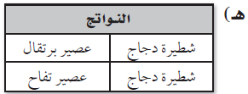
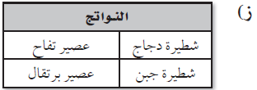
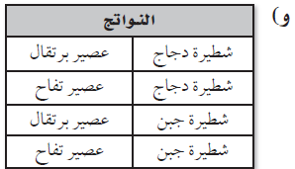
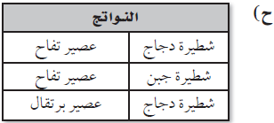
النواتج
دجاج | برتقال
برتقال
دجاج
دجاج | تفاح
تفاح
جبن | برتقال
برتقال
جبن
جبن | تفاح
تفاح

Slide 11
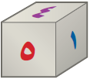
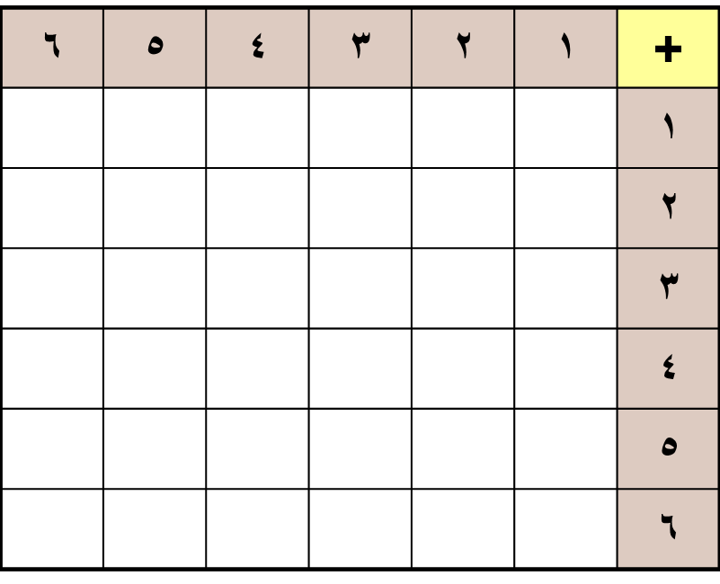
( ١ ، ٦ )
( ١ ، ٥ )
( ١ ، ٤ )
( ١ ، ٣ )
( ١ ، ٢ )
( ١ ، ١ )
( ٢ ، ٦ )
( ٢ ، ٥ )
( ٢ ، ٤ )
( ٢ ، ٣ )
( ٢ ، ٢ )
( ٢ ، ١ )
( ٣ ، ٦ )
( ٣ ، ٥ )
( ٣ ، ٤ )
( ٣ ، ٣ )
( ٣ ، ٢ )
( ٣ ، ١ )
( ٤ ، ٦ )
( ٤ ، ٥ )
( ٤ ، ٤ )
( ٤ ، ٣ )
( ٤ ، ٢ )
( ٤ ، ١ )
( ٥ ، ٦ )
( ٥ ، ٥ )
( ٥ ، ٤ )
( ٥ ، ٣ )
( ٥ ، ٢ )
( ٥ ، ١ )
( ٦ ، ٦ )
( ٦ ، ٥ )
( ٦، ٤ )
( ٦ ، ٣ )
( ٦ ، ٢ )
( ٦ ، ١ )

Slide 12
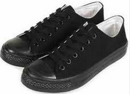
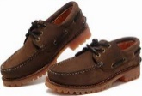
النواتج
أسود | ٤١
٤١
أسود | ٤٢
٤٢
أسود | ٤٣
٤٣
بني | ٤١
٤١
بني | ٤٢
٤٢
بني | ٤٣
٤٣

Slide 13
النواتج
أسود | ٤١
٤١
أسود | ٤٢
٤٢
أسود | ٤٣
٤٣
بني | ٤١
٤١
بني | ٤٢
٤٢
بني | ٤٣
٤٣

Slide 14
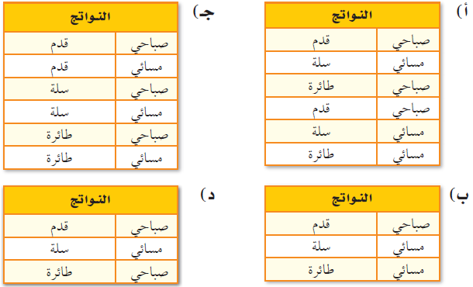
النواتج
صباحي | قدم
قدم
صباحي | سلة
سلة
صباحي
صباحي | طائرة
طائرة
مسائي | قدم
قدم
مسائي | سلة
سلة
مسائي
مسائي | طائرة
طائرة

Slide 15
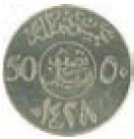
١
ح ( ريم ) =
ريم
ش | ش | ش
ش
٨
ش
سارة
ش | ش | ك
ك
ش
سارة
ش | ك | ش
ش
ك
سارة
ش | ك | ك
ك
سارة
ك | ش | ش
ش
ش
سارة
ك | ش | ك
ك
ك
سارة
ك | ك | ش
ش
ك
سارة
ك | ك | ك
ك

Slide 16
هدى
جـ | أ
أ
هدى
أ | أ
أ
سعاد
جـ | ب
ب
هدى
أ | ب
ب
جـ
أ
سعاد
جـ | جـ
جـ
هدى
أ | جـ
جـ
سعاد
جـ | د
د
هدى
أ | د
د
هدى
د | أ
أ
هدى
ب | أ
أ
سعاد
د | ب
ب
سعاد
ب | ب
ب
د
ب
سعاد
د | جـ
جـ
سعاد
ب | جـ
جـ
سعاد
د | د
د
سعاد
ب | د
د
٩
ح ( سعاد ) =
١٦

